Slide 1
Estrutura Condicional – Switch case
Prof. Lucas Arruda Ramalho
Notes:
SPRACE RGB Color: 104 30 23
214 199 159

Slide 2
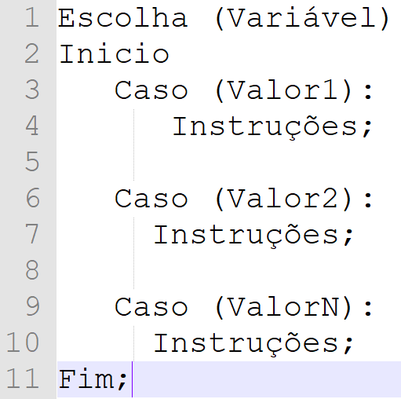
Contextualização
A estrutura de decisão “switch-case” também pode ser conhecida apenas por “case” ou por “case-select”
Estrutura de decisão que segue princípio parece com condicional simples “if-else”
Aplicação voltada para duas vertentes principais
Confecção de menus para usuário
Configuração de máquinas de estado – Sendo que nesse caso o “switch-case” é combinado com alguma forma de loop
A estrutura de pseudo-código é

Slide 3
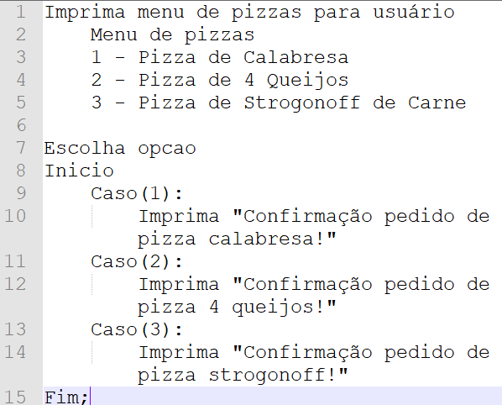
Exemplo de código em C++
Crie um menu com 3 opções de pizzas para serem escolhe. De acordo com o número selecionado pelo usuário, confirme o pedido da pizza.

Slide 4
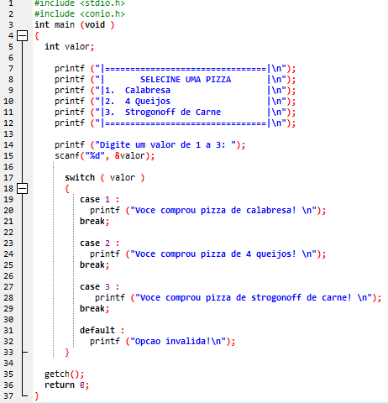
Exemplo de código em C++
Crie um menu com 3 opções de pizzas para serem escolhe. De acordo com o número selecionado pelo usuário, confirme o pedido da pizza.

Slide 5
Exercício
Crie um algoritmo com a ferramenta switch case que possibilite ao usuário fazer umas das 4 operações básicas da matemática.
Menu de opções
1 – Adição
2 – Subtrair
3 – Multiplicação
4 – Divisão

Slide 6
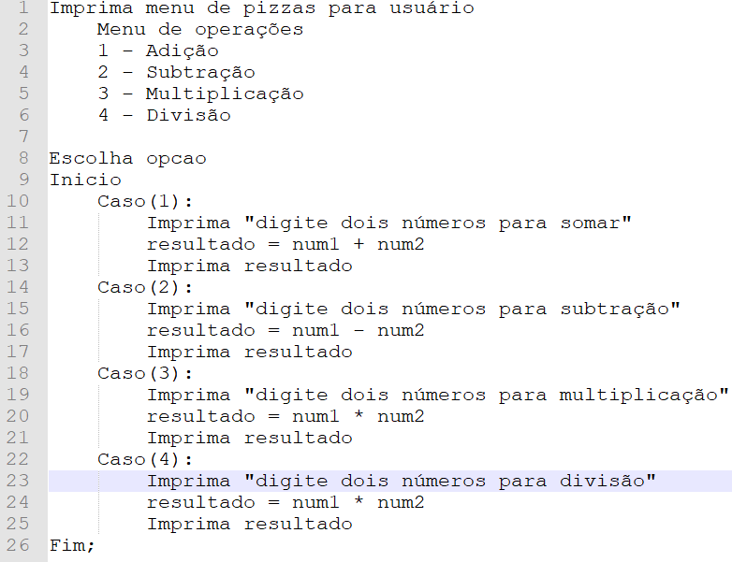
Exercício
Crie um algoritmo com a ferramenta switch case que possibilite ao usuário fazer umas das 4 operações básicas da matemática.
Menu de opções
1 – Adição
2 – Subtrair
3 – Multiplicação
4 – Divisão

